Slide 1
Bài toán lập lịch
MKGROUP

Slide 2
Mô tả bài toán
Bài toán giải quyết vấn đề lập lịch xử lý từng công đoạn của việc làm thẻ khi có đơn hàng mới.
Dựa vào giá điện mỗi khung giờ, chi phí nhân công mỗi khung giờ và deadline của đơn hàng, cần phải sắp xếp lịch làm việc một cách tối ưu chi phí nhất.
Sắp xếp lịch làm việc của đơn hàng mới không ảnh hưởng tiến độ và chi phí của các đơn hàng cũ

Slide 3
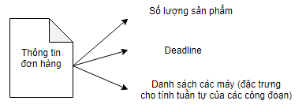
Đầu vào bài toán
Mỗi đơn hàng mới thêm vào cần có các thông tin:
Số lượng thẻ
Hạn lấy thẻ
Loại thẻ cần làm (loại thẻ sẽ ứng với các công đoạn, các máy một cách tuần tự)
Trước đó cần có thông tin về thông số các máy, giá điện theo từng khung giờ, giá nhân công theo từng khung giờ.

Slide 4
Đầu ra bài toán
Với mỗi máy sẽ có các khoảng thời gian làm việc, và khoảng thời gian đó ứng với đơn hàng nào

Slide 5
Ý tưởng thuật toán
Sử dụng thuật toán quy hoạch động
Với mỗi đơn hàng mới, ta sẽ xét đến công đoạn thứ i và thời điểm t thì cách sắp xếp nào là tối ưu chi phí nhất.
Từ đó ta có thể tính được chi phí tối ưu.

